Slide 1
Githubの進め方

Slide 2
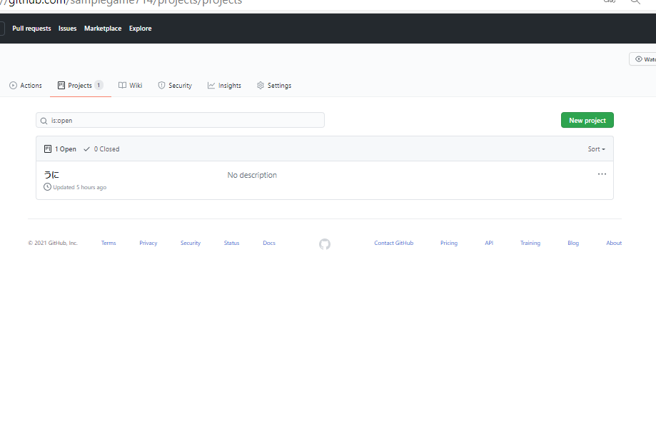

Githubの進め方
まず、Projectsの中のnew Projectを選択します。

Slide 3
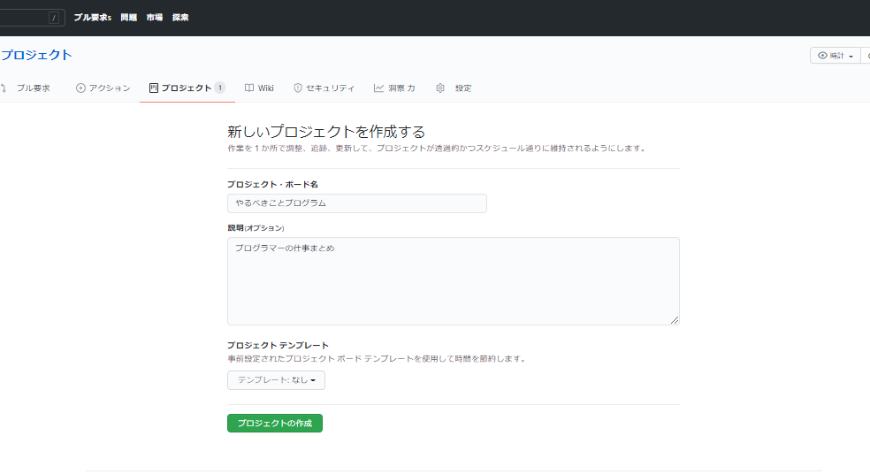
Githubの進め方②
やることリストを作成し、作業状況を分かりやすくできます。
例/プロジェクト名プログラマーの仕事
説明プログラマーの仕事内容のまとめ

Slide 4
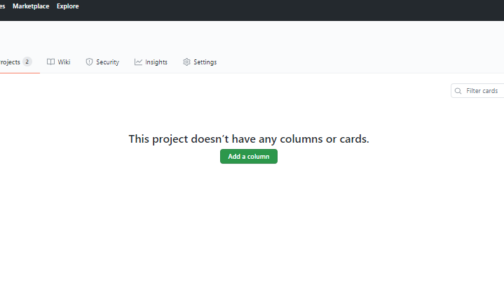
Githubの進め方③
状況を分かりやすくするためToDoリストの作成
まずAdd a colmnをクリックし ToDoを作成します。

Slide 5
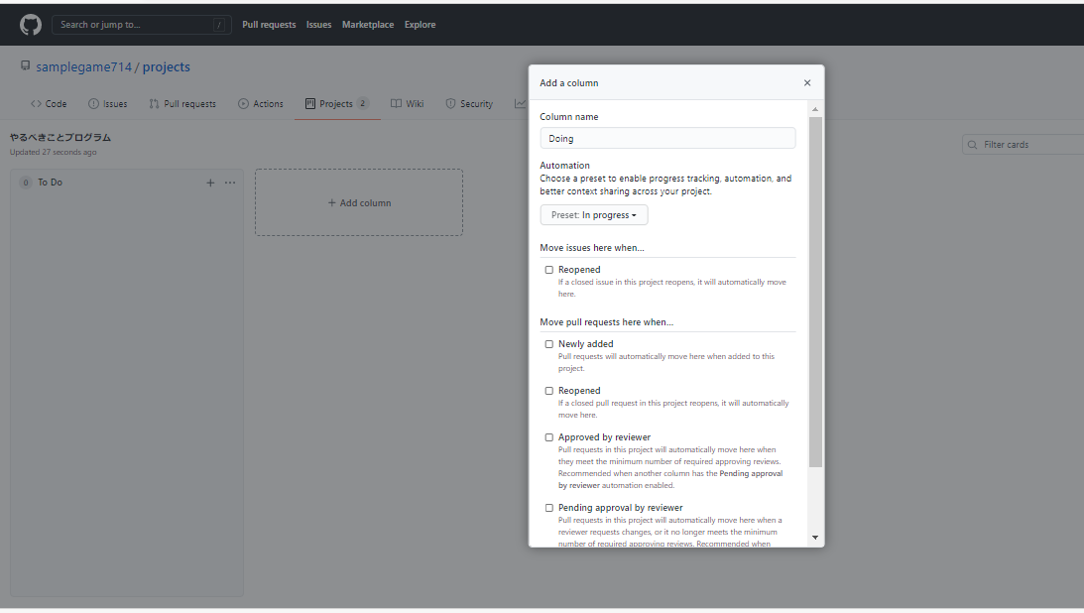
Githubの進め方④
2個目以降は破線内に書かれているAdd a columnから追加していきます。

Slide 6
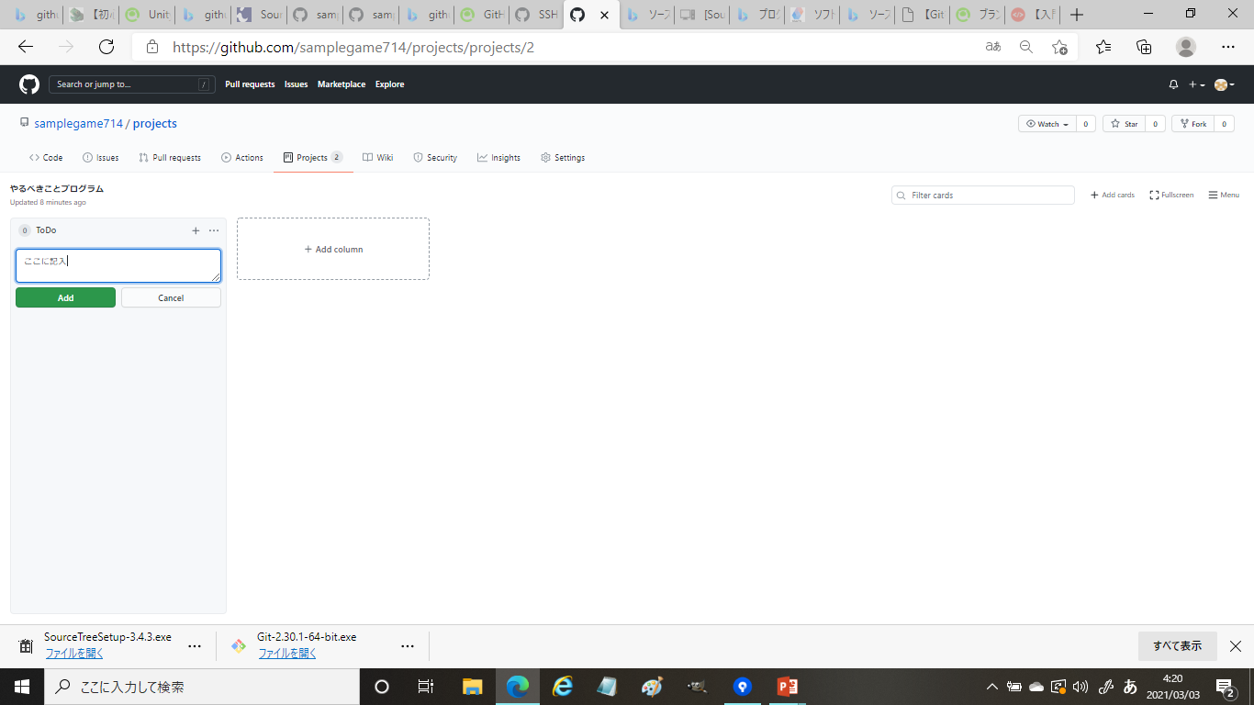
Githubの進め方⑤
大枠ができたら、ToDoに作業項目を書き足していきます。
ToDoの名称の右にある＋をクリックし、項目を記入します。

Slide 7
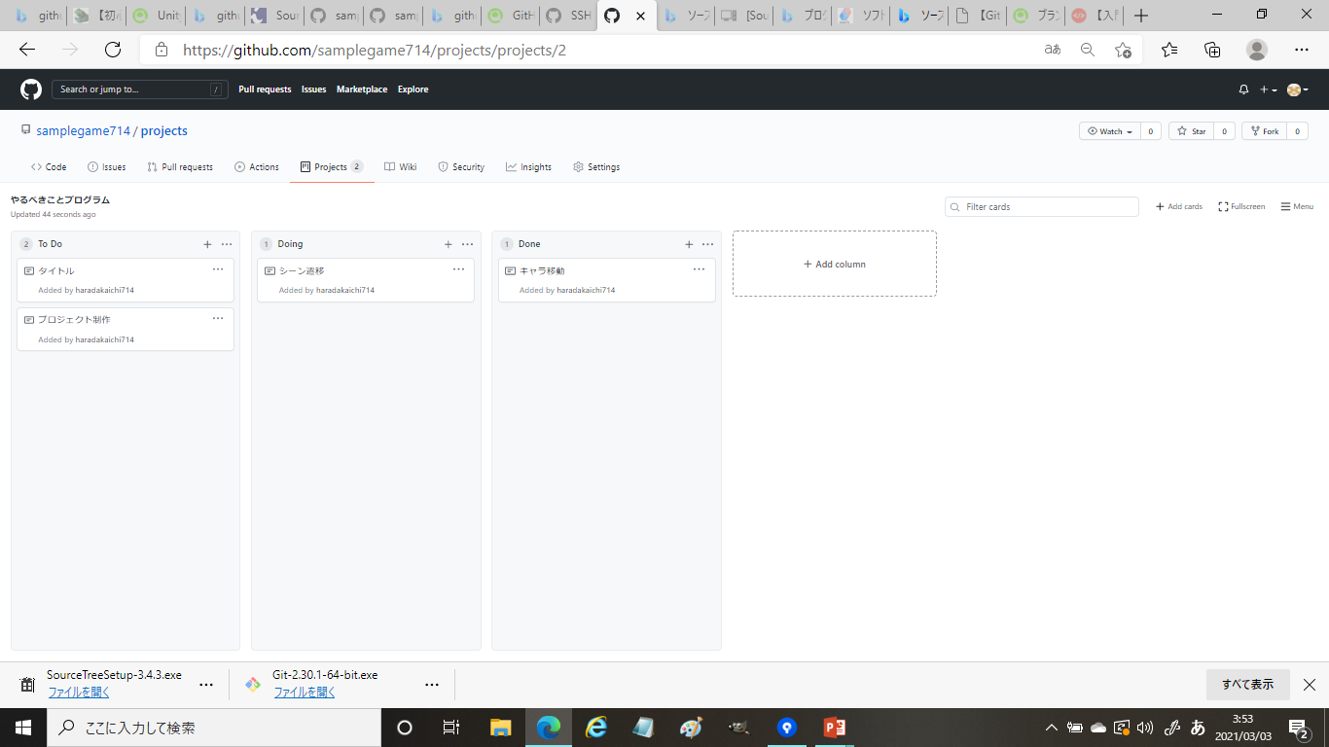
Githubの進め方⑥
作業者はToDoリストから作業項目をDoingへドラッグ&ドロップし、作業完了時にその項目をDoneにドラッグ&ドロップしておくと進捗管理がしやすくなる。

Slide 8
Githubの進め方⑦
作業を開始する際はそれぞれ作業用ブランチを作成しておく。
それぞれの名前を付けたブランチで作業して、developブランチにマージする流れ。
多くなりすぎたらマージしていらないブランチを削除もできる。
Ctr+zで戻れないので注意

